Slide 1




SELL IT !
Projet Fil Rouge

Slide 2
L’équipe
Naoual – Scrum master
Loïc – Product owner
Giscard - Développeur

Slide 3
Introduction
I- Cahier des charges: Demande du client
- Vente de voitures
- Les contraintes
II- Gestion de projet
- Les outils utilisés pour la gestion de travail et de notre équipe
- Les outils utilisés
III- Démonstration des applications
- ASP.NET
- UWP
Conclusion

Slide 4
I- Cahier des charges: Demande du client
Développement d’une application de vente de produit:
Application UWP
Développement d’une application de gestion des stocks et des commandes:
Application ASP.NET

Slide 5
Les contraintes
Design
Temps
Les caractéristiques du produit
Outils à disposition

Slide 6
II- Gestion de projet
Application ASP.NET
Application UWP

Slide 7




Les outils de gestion de travail et de notre équipe
Discord Réunion de groupe
Redmine
Git
Méthode Agile

Slide 8
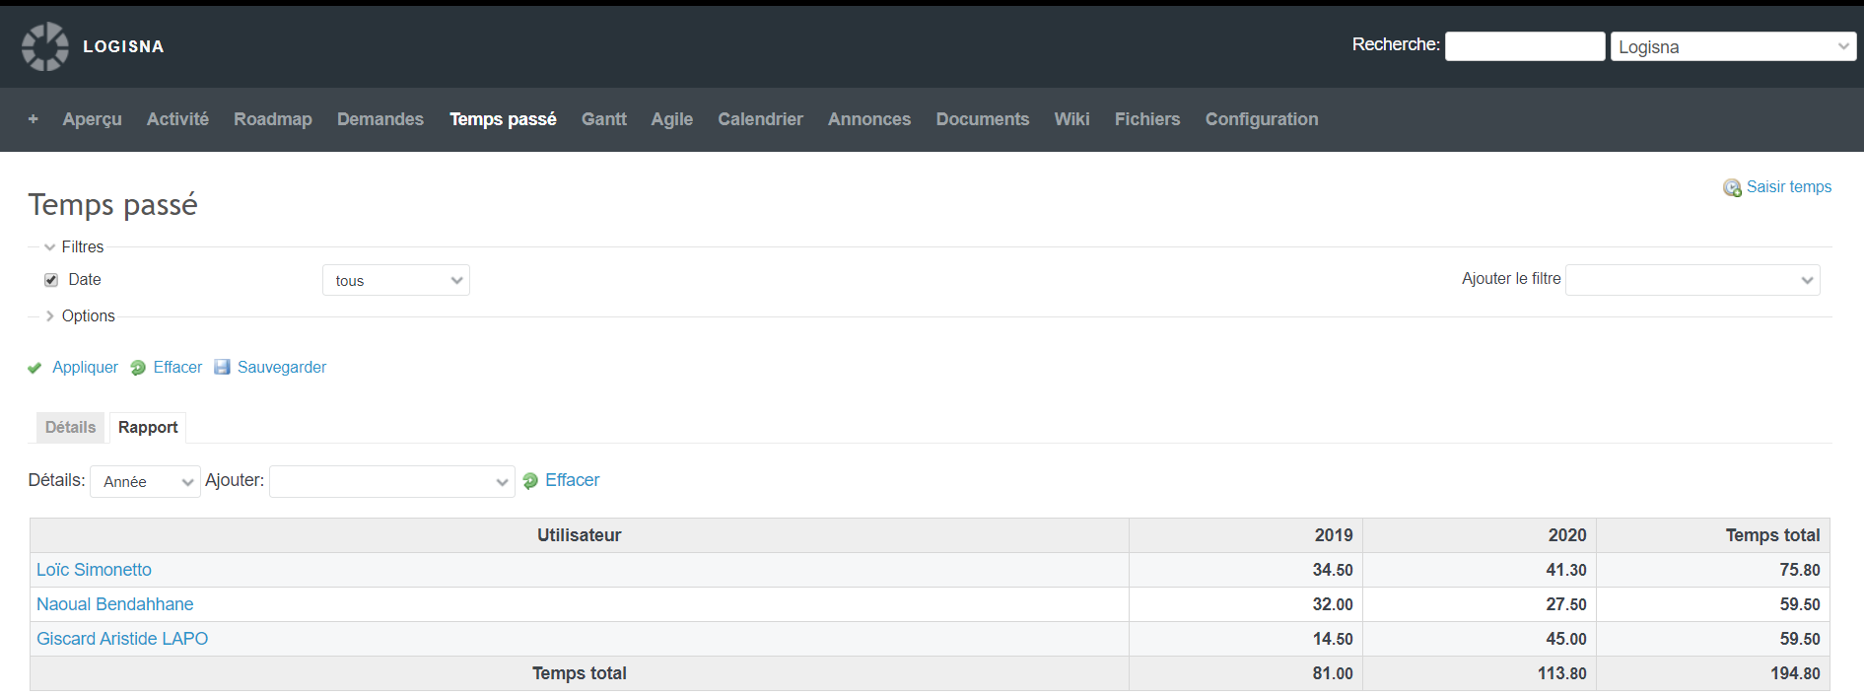
Redmine

Slide 9





Les outils utilisés.
Visual Studio 2019
LogoCreator
Pencil
Sublime Text 3
StarUML

Slide 10
L’application ASP.NET
Principe de fonctionnement
ASP.NET MVC c’est quoi ?
Aspect sécurité
Organisation du projet
Fonctionnalités
Démo

Slide 11
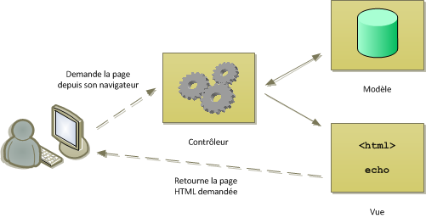
ASP.NET MVC
Microsoft
Framework .NET
IIS
MVC:
ORM : Entity Framework
cshtml

Slide 12
Sécurité:
Comptes utilisateurs
Rôles
Organisation du projet
Les modèles de données
BD Sécurité
BD SellIt
Design
Site.css
Les vues
Vues générées
Vues partielles
Fonctionnalités
2 types de vendeurs
Vendeur simple
Admin (super vendeur)
Gérer les commandes
Gérer les vendeurs
Gérer les demandes d’ajouts de stock

Slide 13
Démo application ASP .NET

Slide 14
L’application UWP
Principes d’une application UWP
Disponible sur plusieurs appareils
Sécurisée (l’utilisateur autorise l’accès)
Adaptable à plusieurs tailles d’écrans
Pour notre projet: code behind en C# et interface en xaml

Slide 15
L’application UWP
Les fichiers et dossiers essentiels
Références: Toutes les librairies nécessaires au projet
Assets: Toutes les images du projet
MainPage.xaml: La vue de la page de démarrage
MainPage.xaml.cs: Le code behind de la page de démarrage
App.xaml.cs: Le point d’entrée de l’application

Slide 16
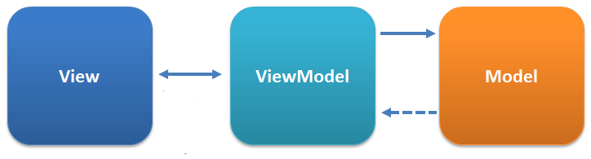

L’application UWP
Modèle MVVM (Model-View-ViewModel)
Gestion de la base de données avec SQLite

Slide 17
Démo application UWP

Slide 18
Conclusion
Réalisations
Point sur l’avancement
Difficultés rencontrées
Axes d’amélioration
Poursuivre le travail
Les tests unitaires
Jenkins
Remerciements

Slide 19
Des questions ?

